Slide 1
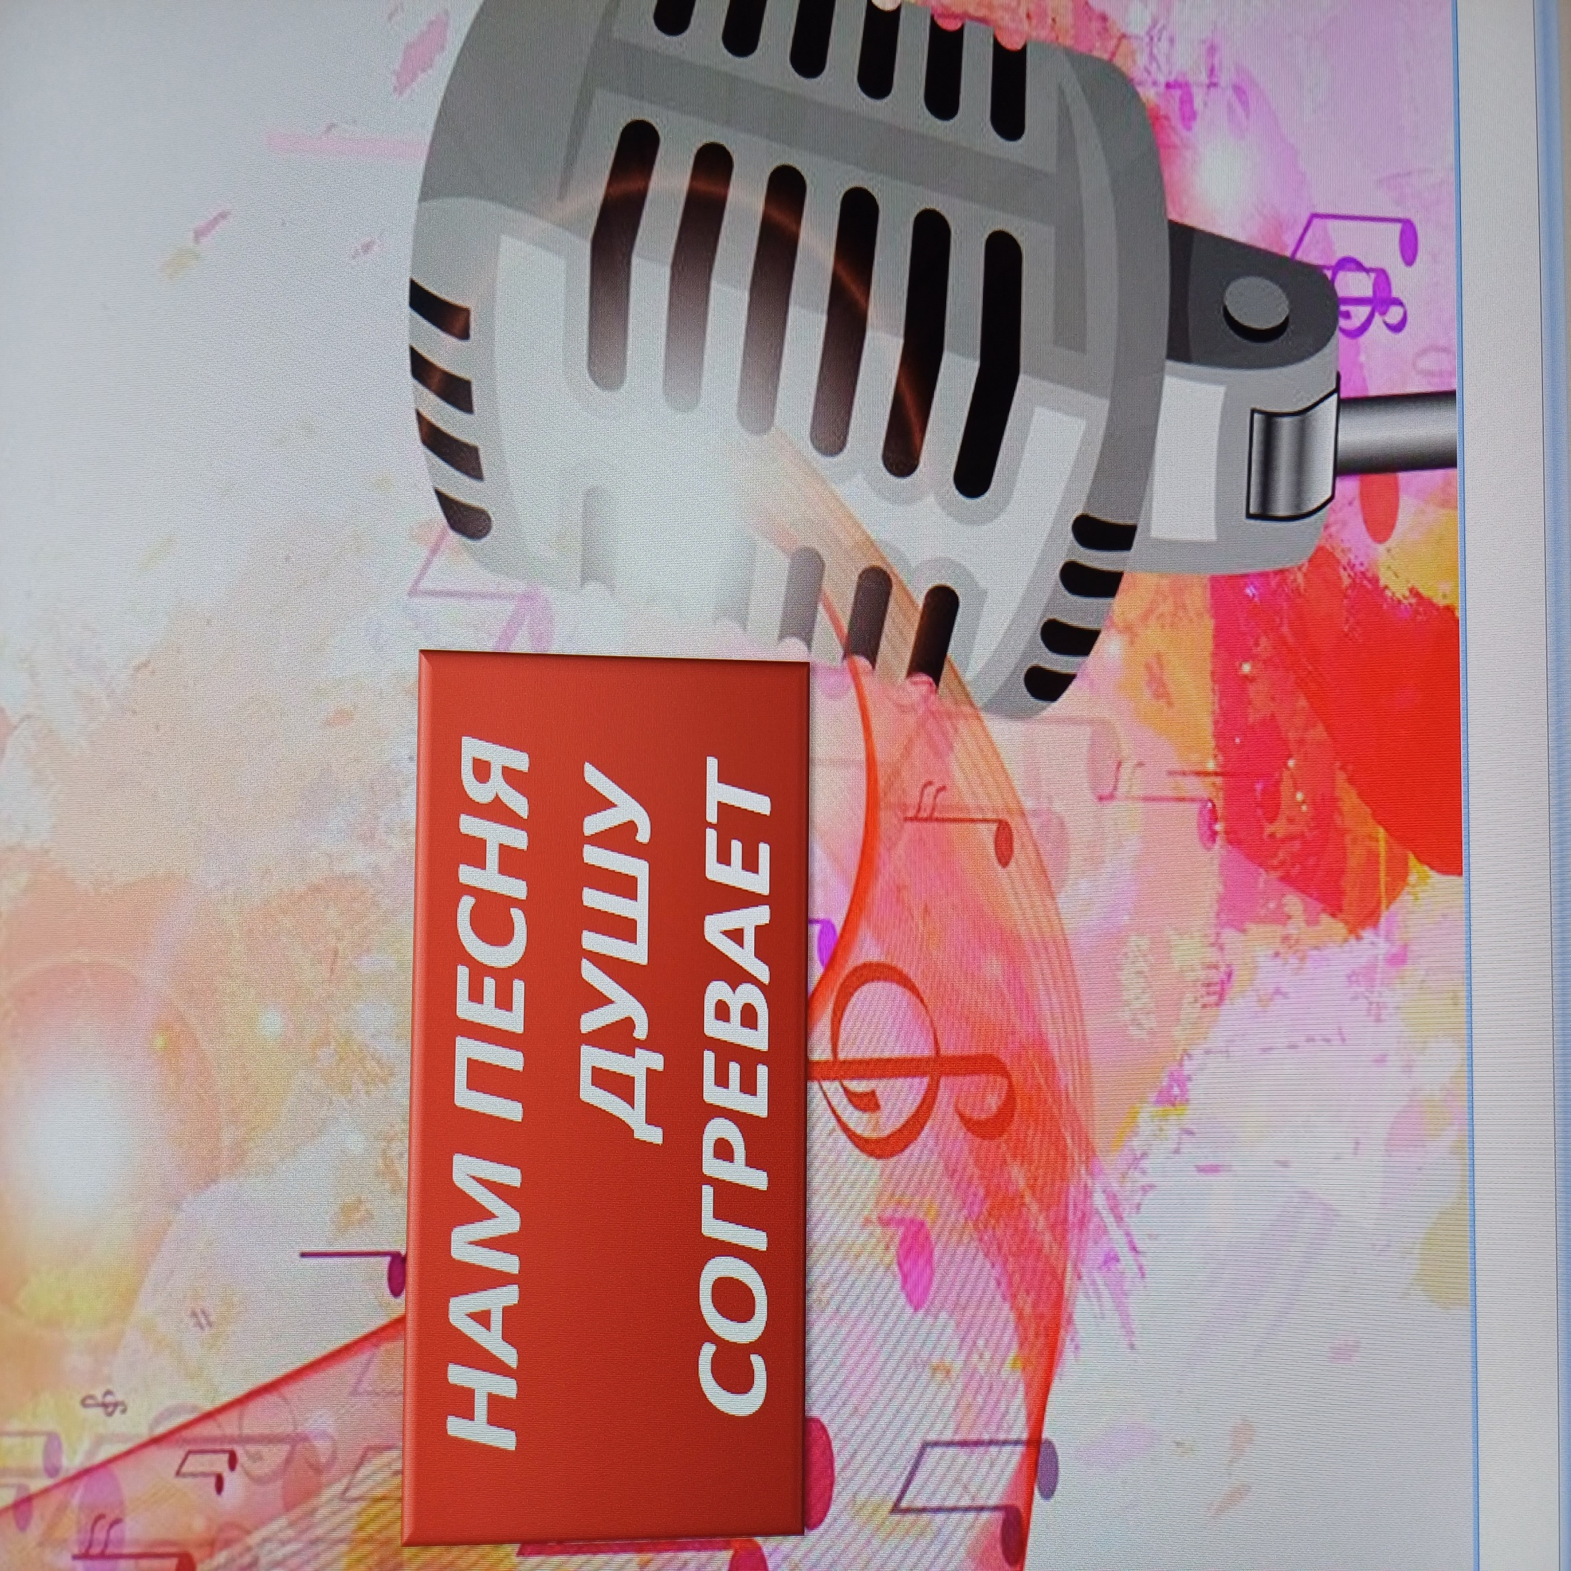
ГБУ «Углегорский психоневрологический интернат»
Сахалинская область

Slide 2
Настоящая практика по социальной адаптации граждан с ограниченными возможностями здоровья от 18 лет и старше (инвалидов с детства, инвалидов по состоянию здоровья и пожилых людей, оказавшихся в трудной жизненной ситуации).
Проблематика:
Низкая продолжительность жизни людей старшего поколения и качество жизни молодых людей с инвалидностью.
Цель:
Повышение качества жизни людей старшего поколения и молодых инвалидов со статусом «сирота».
Задачи:
Содействие активному долголетию пожилых людей.
Восполнение одиночества, замещение родственных связей.
Повышение коммуникативного потенциала, личностное воспитание.
Целевая аудитория:
*Граждане пожилого возраста от 55 лет и старше.
*Инвалиды с 18 до 55 лет.

Slide 3
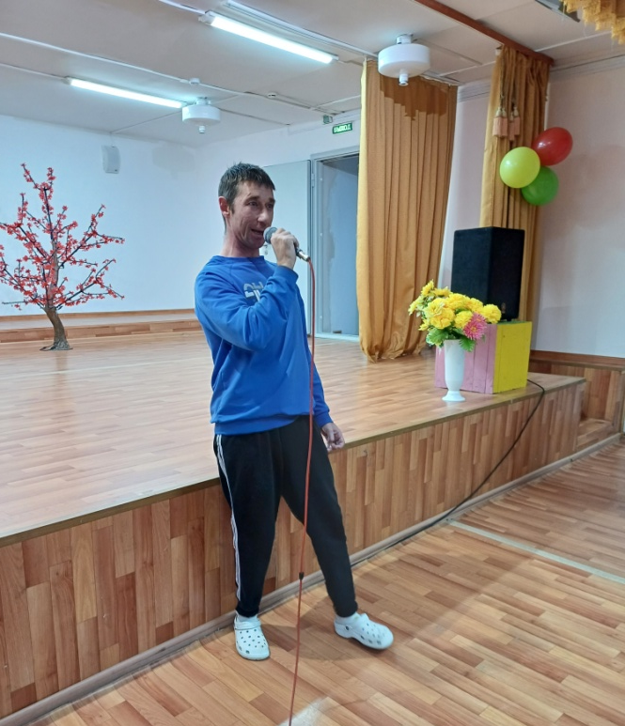
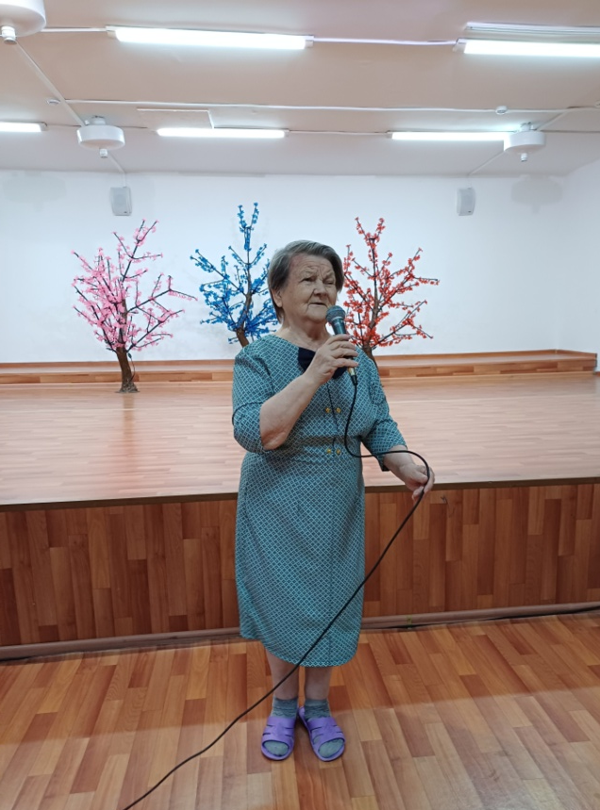
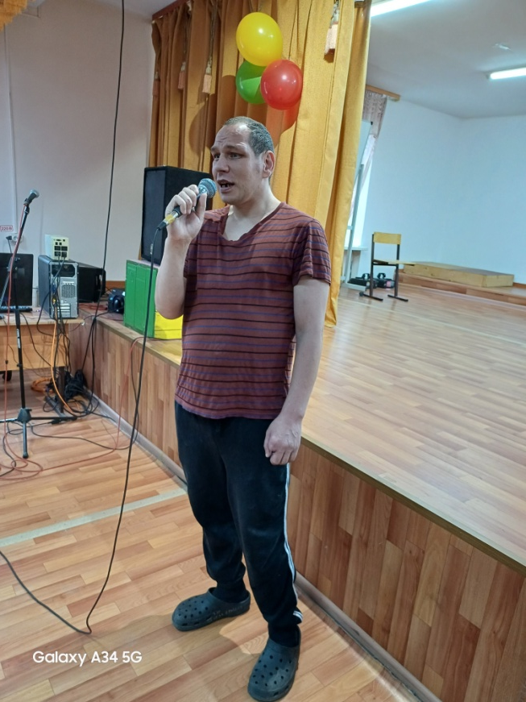
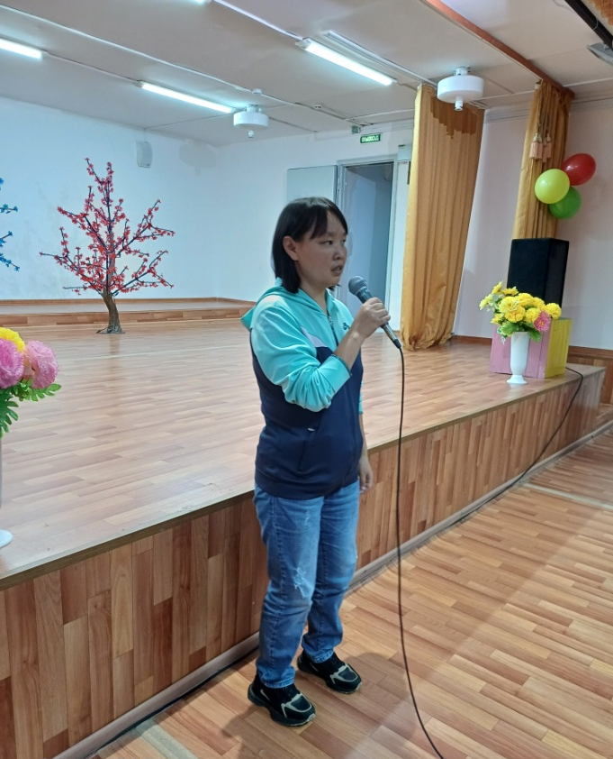
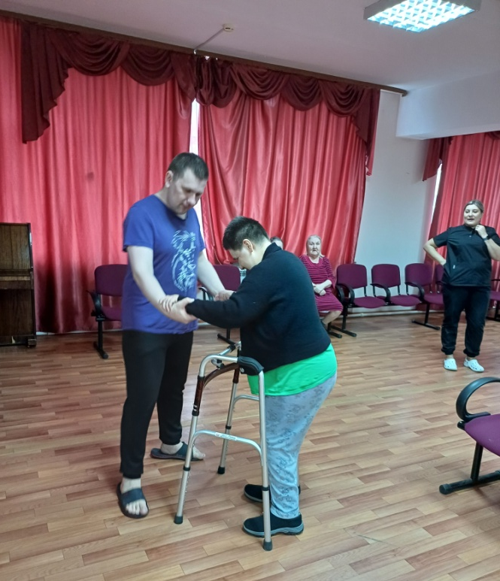

Slide 4
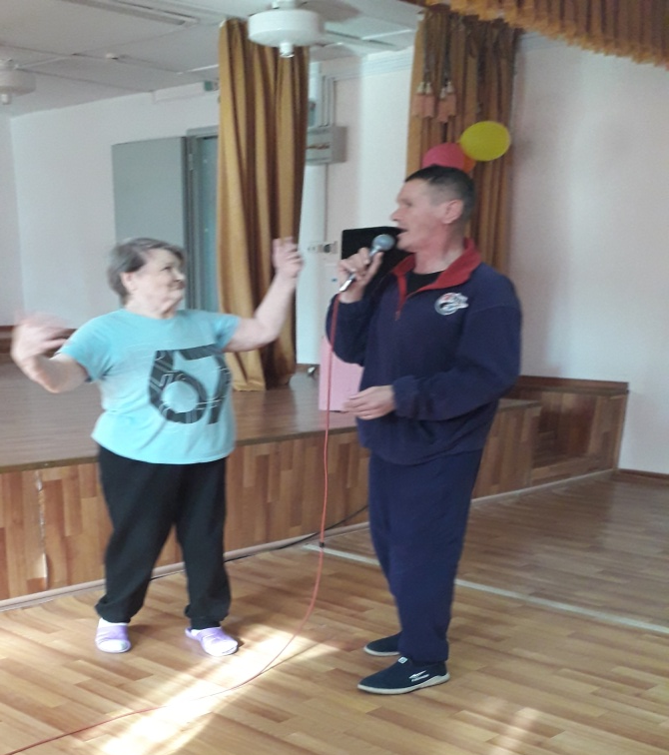
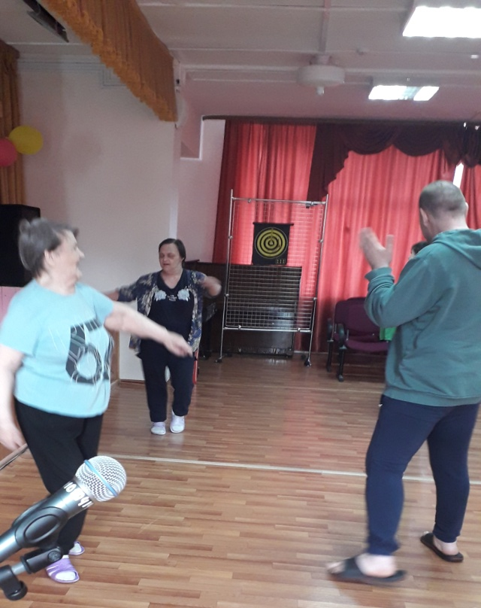
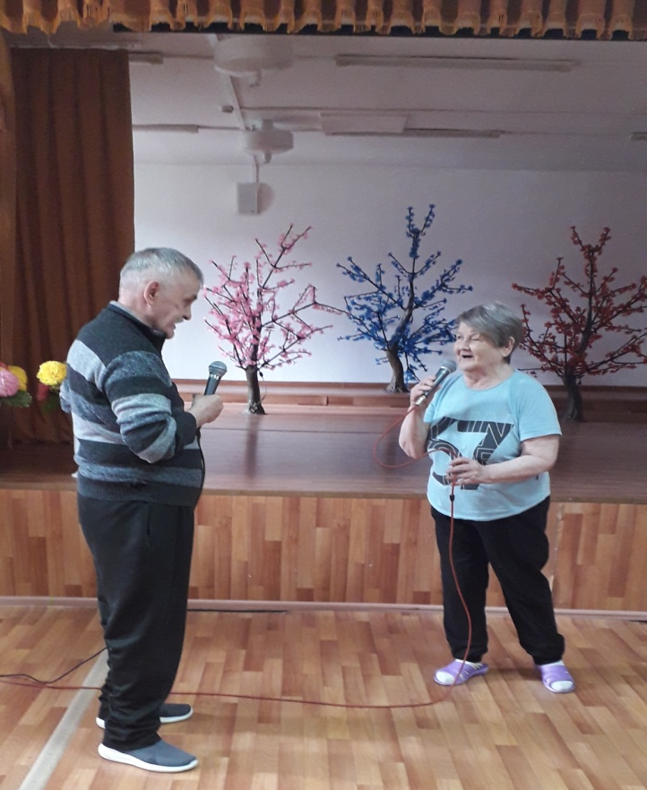
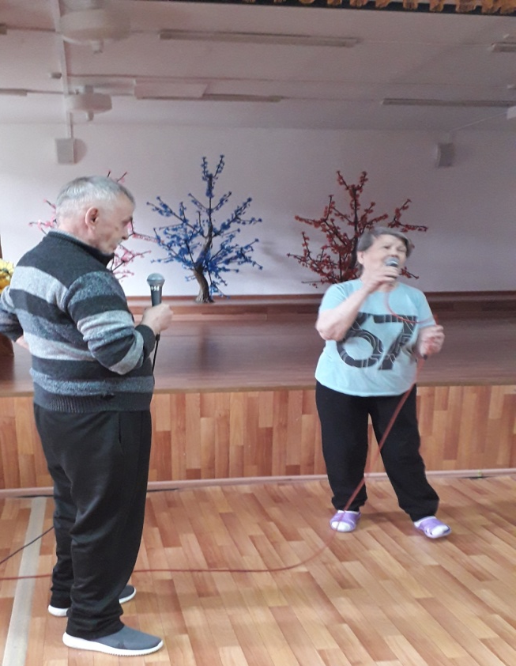

Slide 5
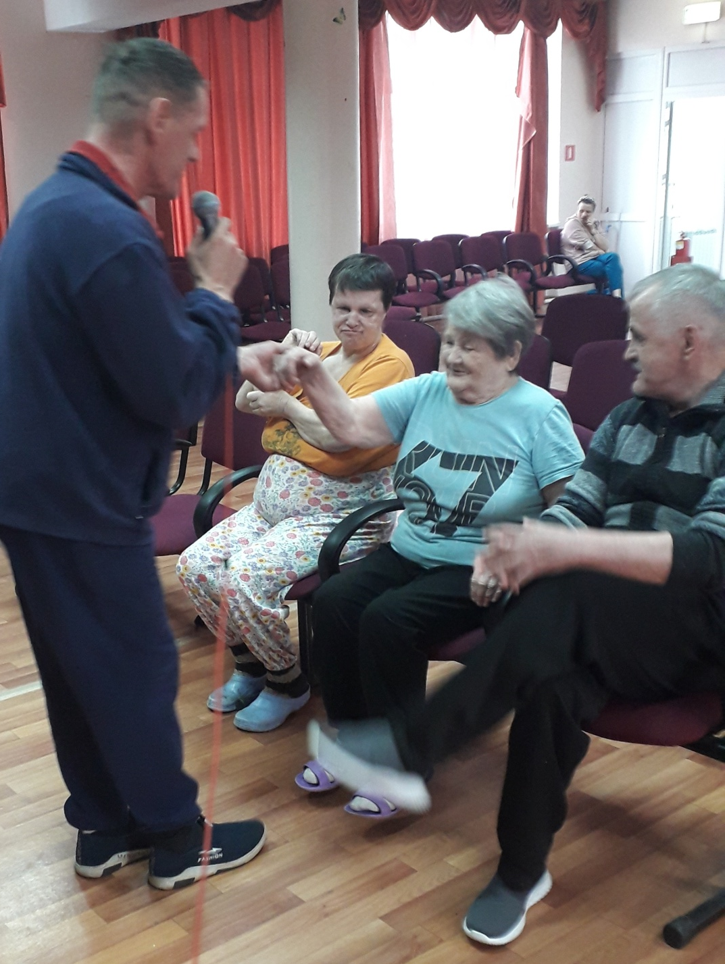
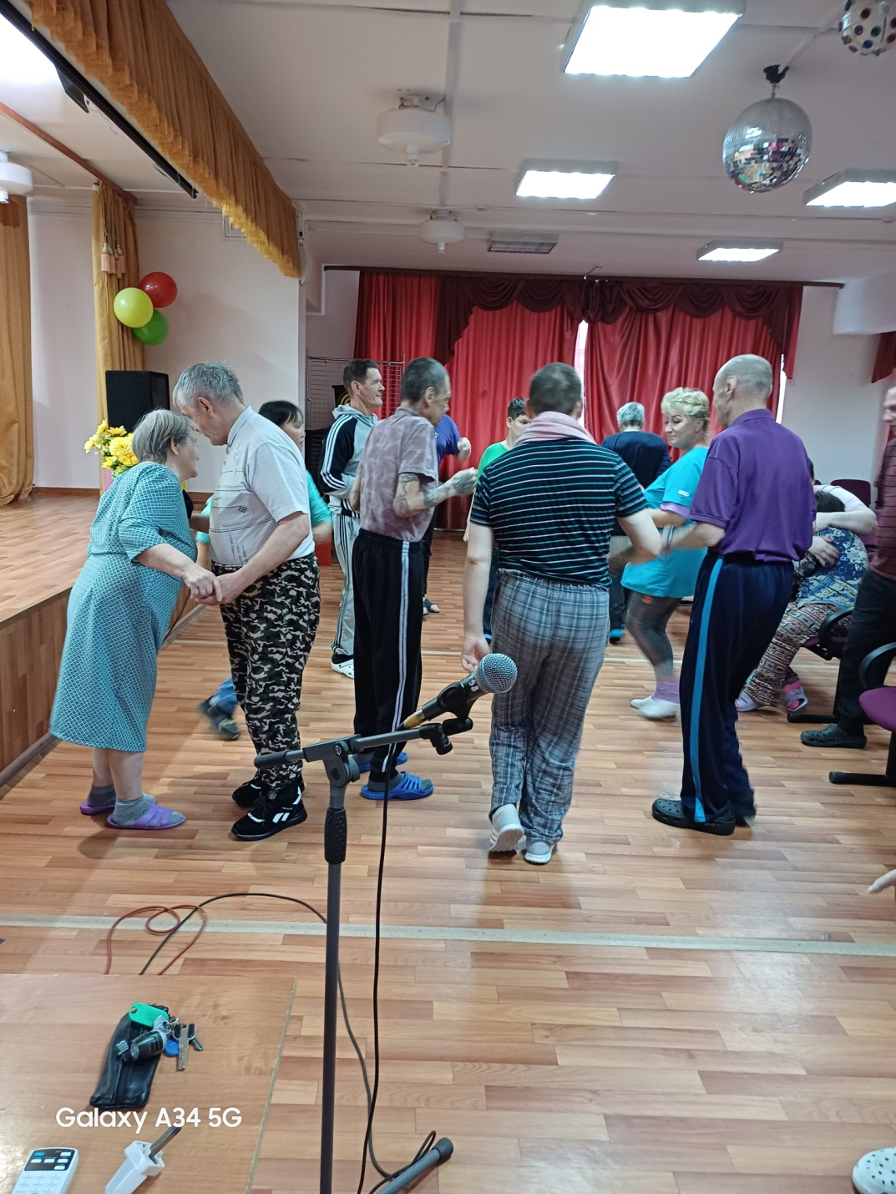

Slide 6
Этапы реализации:
Подготовка документации.
Проведение мероприятий в рамках любительского объединения «С песней по жизни».
Привлечение людей к исполнению песен.
Пожилые участники знакомят молодежь с песнями своей юности.
Участие в районных, областных конкурсах инвалидов.
Приобретение оборудования.
Стоимость реализации 400 - 500 тыс. руб.
Результат. Социальные эффекты:
*Повышение коммуникативного потенциала среди получателей социальных услуг;
Совместное времяпровождение и общение способствуют формированию ощущения «нужности». У подопечных появляется уверенность в себе и вера в свои возможности;
Музыка объединяет, сплачивает людей, вдохновляет, восполняет душевное одиночество, частично замещает родственные связи.

Slide 7
Автор практики:
Албуткина Ольга Ивановна – педагог-организатор
2023 год

